Slide 1

ИСПОЛНЕНИЕ БЮДЖЕТА ВОЗНЕСЕНСКОГО СЕЛЬСКОГО ПОСЕЛЕНИЯ за 2024 год
АДМИНИСТРАЦИЯ ВОЗНЕСЕНСКОГО СЕЛЬСКОГО ПОСЕЛЕНИЯ

Slide 2
Реализация утвержденных Администрацией Вознесенского сельского поселения основных направлений бюджетной и налоговой политики в 2024 году
Направления бюджетной
политики
Результаты исполнения по бюджету
Вознесенского сельского поселения
в 2024году
Наращивание налогового
потенциала поселения
Собственные налоговые и неналоговые доходы
7628,5 тыс. рублей или 103,6 % к плану.

Slide 3
Программно-целевой
метод бюджетного
планирования
На реализацию 10 муниципальных программ
направлено 16525,6 тыс. рублей или 99,0 %
всех расходов бюджета
Вознесенского сельского поселения.
Предоставление
качественных
бюджетных услуг
Из бюджета Вознесенского сельского поселения
выдано субсидий бюджетным учреждениям на
сумму 6459,5 тыс. рублей (около 31,4 % от всех
расходов бюджета поселения), в том числе
на муниципальное задание 6459,5тыс. рублей.
Фактическое исполнение объема 6459,5бюджетных
средств, выделенных в виде субсидий составило
100%.

Slide 4
ДИНАМИКА ДОХОДОВ БЮДЖЕТА
ВОЗНЕСЕНСКОГО СЕЛЬСКОГО ПОСЕЛЕНИЯ МОРОЗОВСКОГО РАЙОНА В 2023-2024 г.г.

Slide 5

Объем налоговых и неналоговых доходов бюджета Вознесенского сельского поселения в 2024 году составил 7628,5 тыс. рублей
Налог на доходы физических лиц – 1964,2
Госпошлина – 0,2
Единый сельскохозяйственный налог– 36,6
Налоги на имущество – 5692,2
Неналоговые доходы – 8,5

Slide 6
Динамика собственных доходов бюджета Вознесенского сельского поселения
млн. руб.

Slide 7
Структура налоговых доходов бюджета Вознесенского сельского поселения в 2024 году

Slide 8
Безвозмездные поступления
538,5%
77,0%

Slide 9
Структура расходов бюджета Вознесенского сельского поселения в 2024 году – 20584,8 тыс. рублей

Slide 10
Динамика расходов бюджета Вознесенского сельского поселения на реализацию муниципальных программ
73,1%

Slide 11
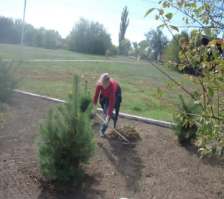

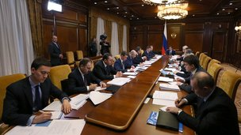
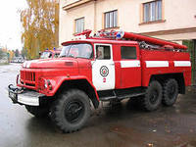

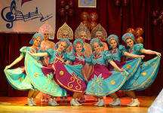
Исполнение расходов бюджета Вознесенского сельского поселения Морозовского района за 2024 год в разрезе направлений расходования
3066,0 т.р./ 14,9%
7447,9т.р./36,2%
144,67т.р./0,7%
26,6 т.р./0,1%
Жилищно-коммунальное хозяйство
Общегосударственные вопросы
Национальная оборона (военно-учетные столы)
Национальная безопасность и правоохранительная деятельность
9704,5/47,1%
195,2./0,9%
Культура
Пенсионное обеспечение

Slide 12
Культура и кинематография
Общий объем расходов по Культуре за 2024год – 9704,5тыс. рублей
Финансовое обеспечение выполнения муниципального задания
и предоставление субсидий на иные цели – 6459,5тыс. рублей.
На повышение заработной платы в соответствии с Указами Президента
РФ от 07.05.2012– 1212,8 тыс. рублей.
Расходы бюджета поселения в сфере культуры позволили оказать
следующий объем муниципальных услуг.
Количество клубных мероприятий – 252 мероприятия (в т.ч. Онлайн);
Число клубных формирований– 17.

Slide 13
Объем межбюджетных трансфертов, предоставляемых бюджету Вознесенского сельского поселения Морозовского района в 2023-2024 годах
Наименование межбюджетного трансферта | Факт 2023 год | Факт 2024 год | Темп роста (%)
ВСЕГО | 10081,3 | 13171,6 | 130,7%
Дотация, всего | 8408,6 | 8609,8 | 102,4 %
Субсидия | 0,0 | 2688,0 | -
Субвенция | 119,9 | 144,8 | 120,8 %
Иные межбюджетные трансферты | 1552,8 | 1529,0 | 98,5 %

Slide 14
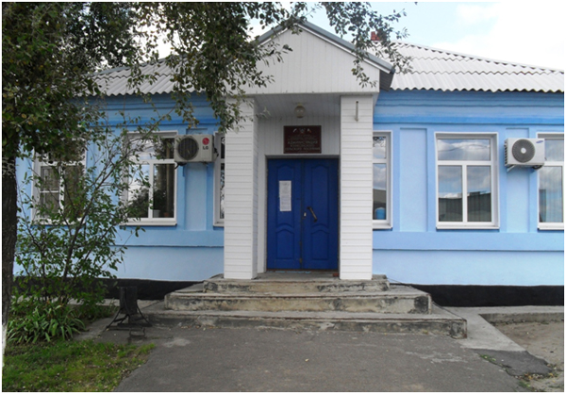
Основные показатели по отрасли:
«Общегосударственные вопросы»
В 2024 году исполнение по разделу составляет
7447,9тыс. рублей

Slide 15
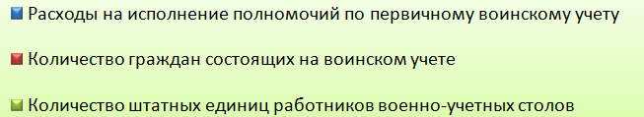
В 2024 году расходы составили – 144,6тыс. рублей
Основные показатели по отрасли:
«Национальная оборона»

Slide 16
Основные показатели по отрасли:
«Национальная безопасность
и правоохранительная
деятельность»
В 2024 году расходы составили 26,6 тыс. рублей
Все расходы произведены по подразделу «Защита населения и территории от последствий чрезвычайных ситуаций природного и техногенного характера, гражданская оборона»

Slide 17
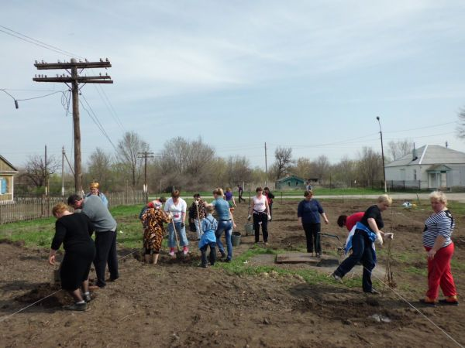
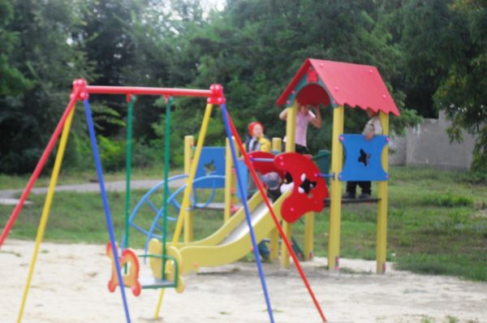
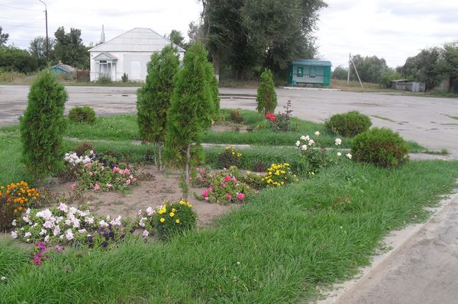
Основные показатели по отрасли:
«Жилищно-коммунальное хозяйство»
(тыс.руб.;%)
Благоустройство - 3 066,0тыс.рублей

Slide 18
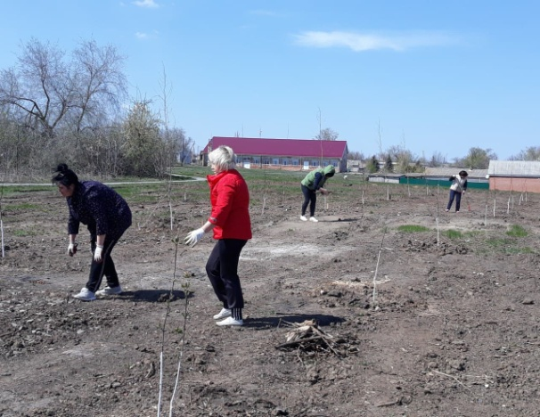
Основные показатели по отрасли:
«Жилищно-коммунальное хозяйство»
Подраздел: «Благоустройство»
Исполнение по расходам данного подраздела составило 3066,0 тыс. рублей, в том числе:
Расходы на уличное освещение – 693,9 тыс. рублей;
Работы по благоустройству (проведение субботников, содержание мест захоронения) – 573,2 тыс. рублей.

Slide 19
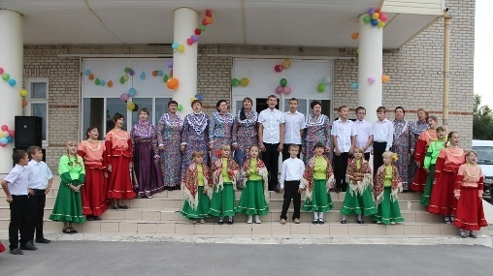
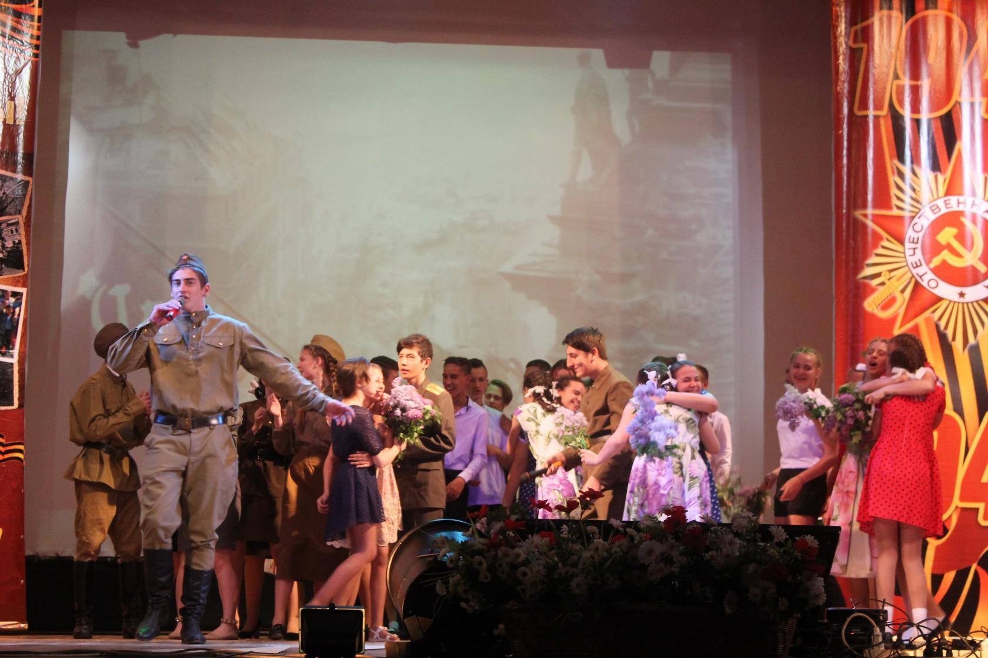

Основные показатели по отрасли:
«Культура , кинематография»
В 2024 году исполнение по расходам составило 9704,5 тыс. рублей

Slide 20

Основные показатели по разделу
«Социальная политика»
Подраздел: «Пенсионное обеспечение»
В 2024 году по данному подразделу исполнение по расходам составляет 195,2 тыс. рублей, средства направлены на выплату муниципальной пенсии

Slide 21
СПАСИБО
ЗА ВНИМАНИЕ!

